Slide 1
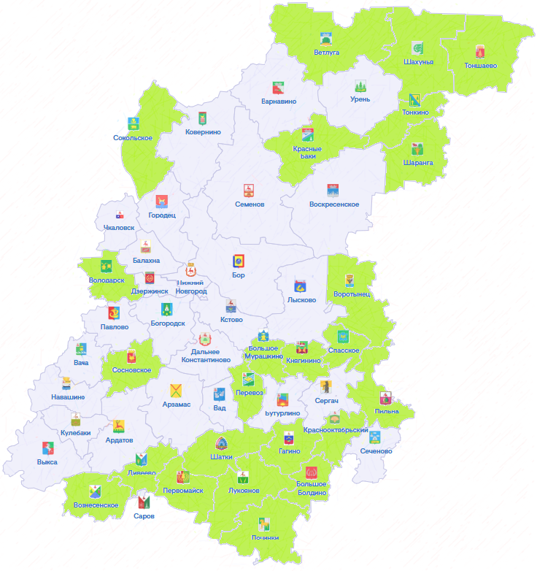
Рейтинг ОМСУ НО по объему вложений в ОНС по состоянию на 01.01.2025 г.
«Зеленая зона» (объем вложений составляет от 0 до 100 млн. руб.)
№ п/п | Наименование ОМСУ НО | Объем вложений в ОНС на 01.01.2025 (в млн. рублей)
1 | г.о. Воротынский | 0,0
2 | Шатковский м.о. | 0,0
3 | Лукояновский м.о. | 0,0
4 | Тоншаевский м.о. | 0,0
5 | Краснооктябрьский м.о. | 0,6
6 | г.о. Сокольский | 0,6
7 | Тонкинский м.о. | 0,6
8 | Ветлужский м.о. | 0,9
9 | г.о. Перевозский | 3,4
10 | Гагинский м.о. | 4,7
11 | Княгининский м.о. | 6,4
12 | Большемурашкинский м.о. | 8,4
13 | Вознесенский м.о. | 12,5
14 | Спасский м.о. | 13,9
15 | Шарангский м.о. | 14,8
16 | Пильнинский м.о. | 15,5
17 | г.о.г. Первомайск | 21,2
18 | Дивеевский м.о. | 24,0
19 | г.о.г. Шахунья | 39,8
20 | Починковский м.о. | 45,3
21 | Краснобаковский м.о. | 64,9
22 | Володарский м.о. | 73,4
23 | Большеболдинский м.о. | 75,5
24 | Сосновский м.о. | 84,2
Итого: |  | 510,7

